Slide 1
選挙を学ぶ ～大人になったら選挙に行くために～ 熊本県選挙管理委員会

Slide 2
そもそも、選挙ってなに？

Slide 3
選挙で選ばれた代表者は何をするの？

Slide 4
国の予算はどれくらい？

Slide 5
法律って大事なの？

Slide 6
投票と立候補

Slide 7
日本の選挙権の歴史

Slide 8
選挙に行かないとどうなる？

Slide 9
自分の１票で変わるの？

Slide 10
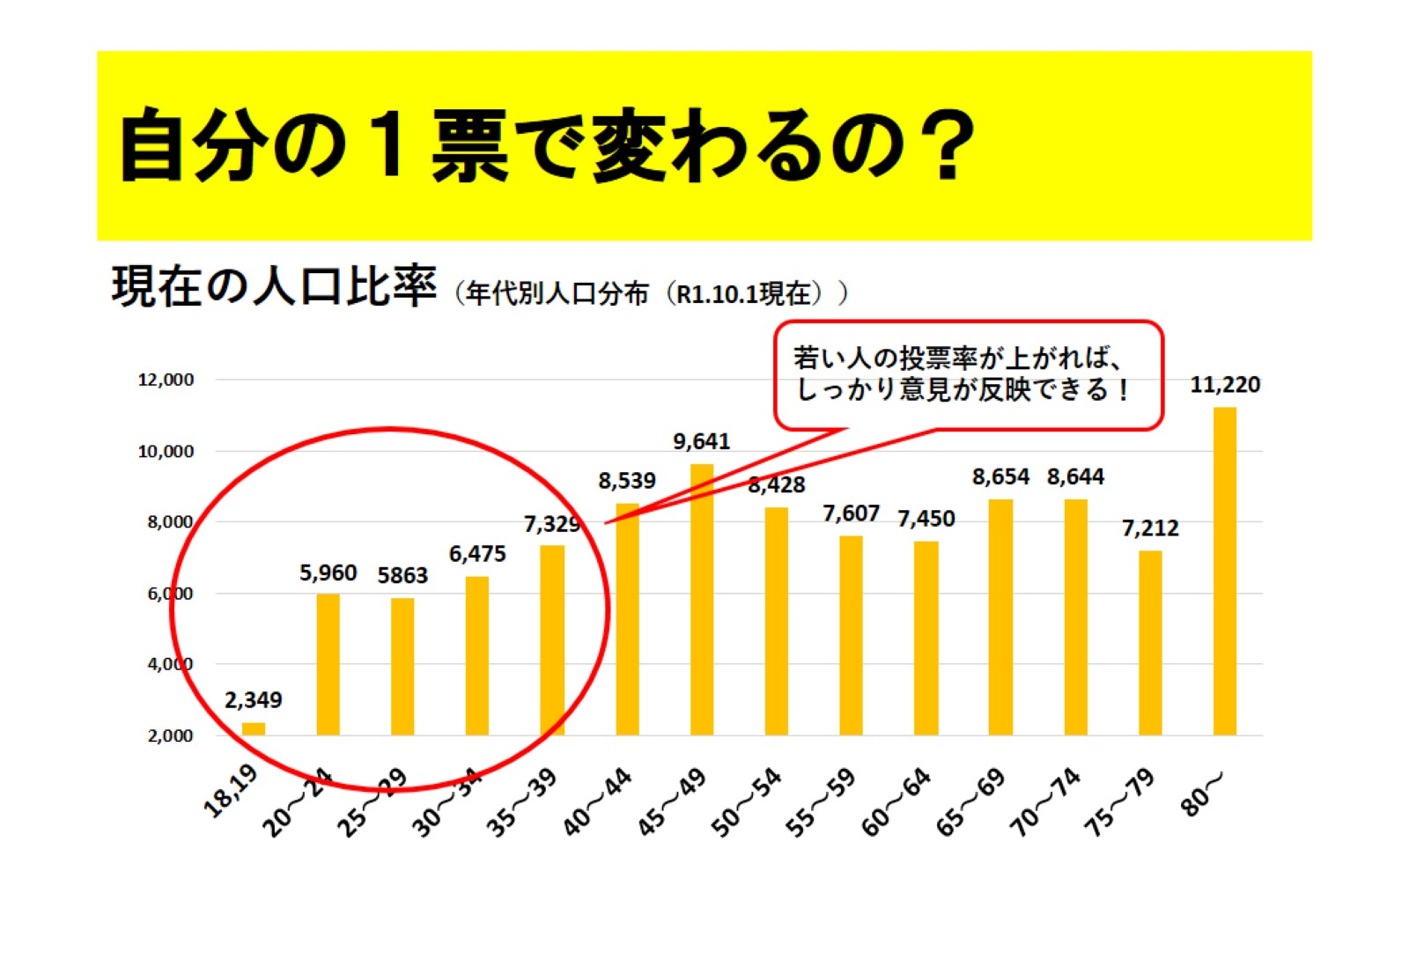
自分の１票で変わるの？

Slide 11
どうやって選べばいいの？

Slide 12
投票ってどれくらい時間かかるの？

Slide 13
投票所のなか

Slide 14
選挙プチクイズ①（知ってると自慢できるかも）

Slide 15
選挙プチクイズ②（知ってると自慢できるかも）

Slide 16
小学生でも投票所に入られるの？

Slide 17
投票はいつ行けばいいの？

Slide 18
選挙プチクイズ③（知ってると自慢できるかも）

Slide 19
開票はいつされるの？

Slide 20
開票所の風景

Slide 21
選挙プチクイズ④（知ってると自慢できるかも）

Slide 22
選挙プチクイズ⑤（知ってると自慢できるかも）

Slide 23
未来の有権者のみなさんへ

